Slide 1
OpenGL
Aula Prática

Slide 2


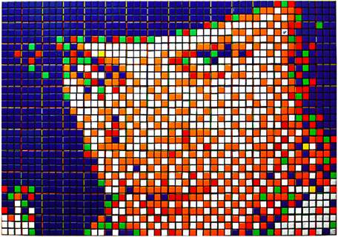
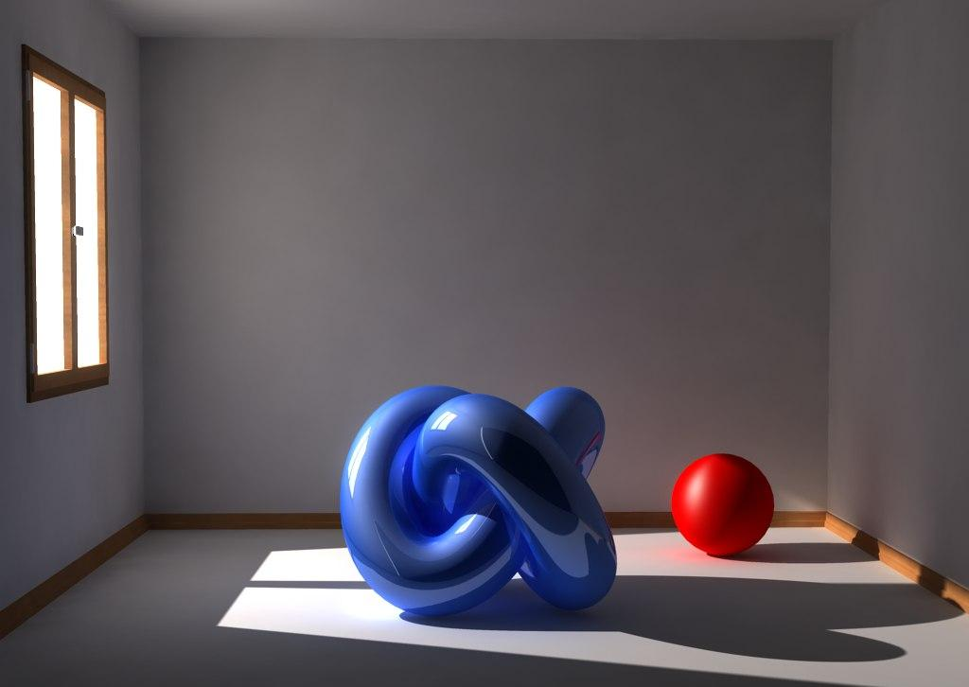
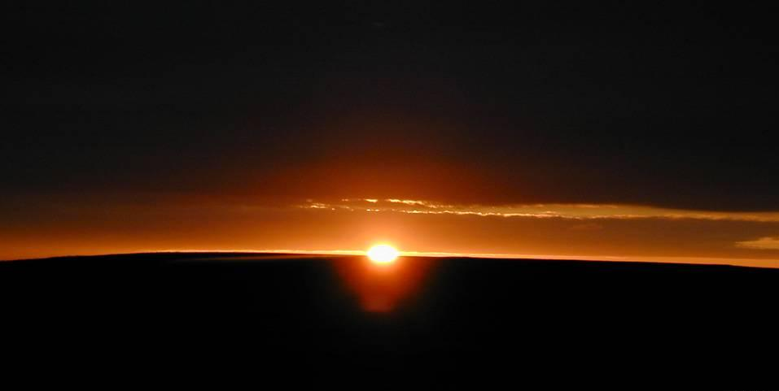
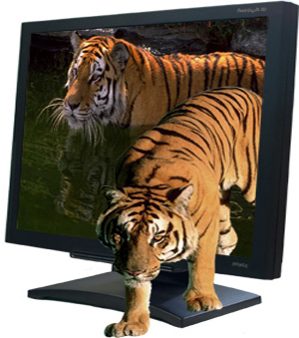

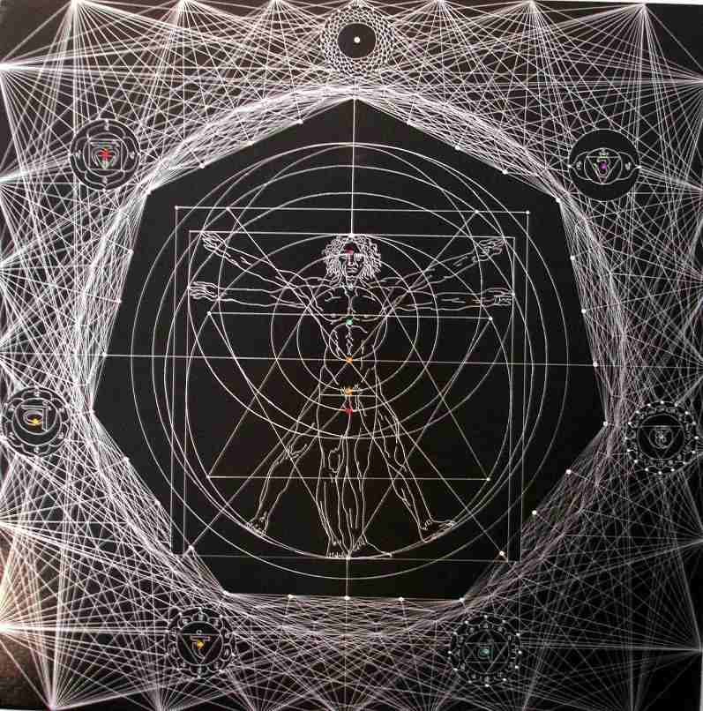

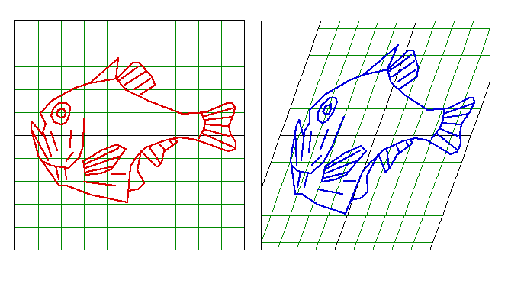

Sumário

Slide 3
Introdução
OpenGL
  Biblioteca de rotinas gráficas de modelagem, manipulação de objetos e exibição tridimensional. Permitem ao usuário criar objetos gráficos com qualidade, de modo rápido, além de incluir recursos avançados de animação, tratamento de imagens e texturas.
Glut
  É uma biblioteca que fornece um modo para gerenciar janelas e entrada de dados independente de plataforma. Normalmente é utilizada para o desenvolvimento de aplicativos gráficos de pequeno e médio porte.
Porque Glut?
  A grande vantagem do uso da GLUT é que ela permite o uso de todas as funções gráficas OpenGL e ainda torna padronizado o acesso a características específicas de cada ambiente de janelas como ler o teclado, o mouse, criar menus de opções, suporte a bitmaps e fontes e muitas outras.

Slide 4
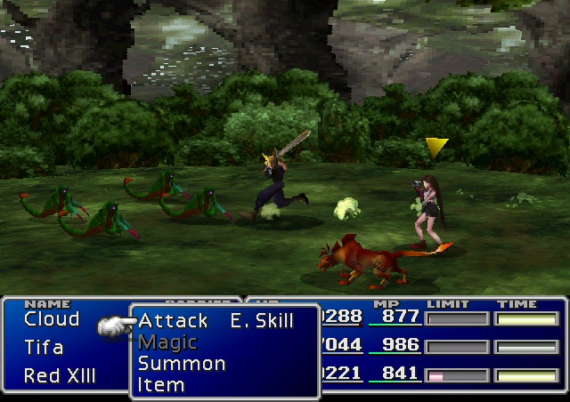
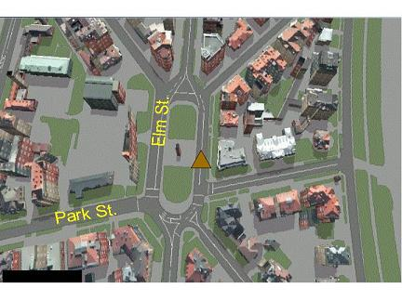
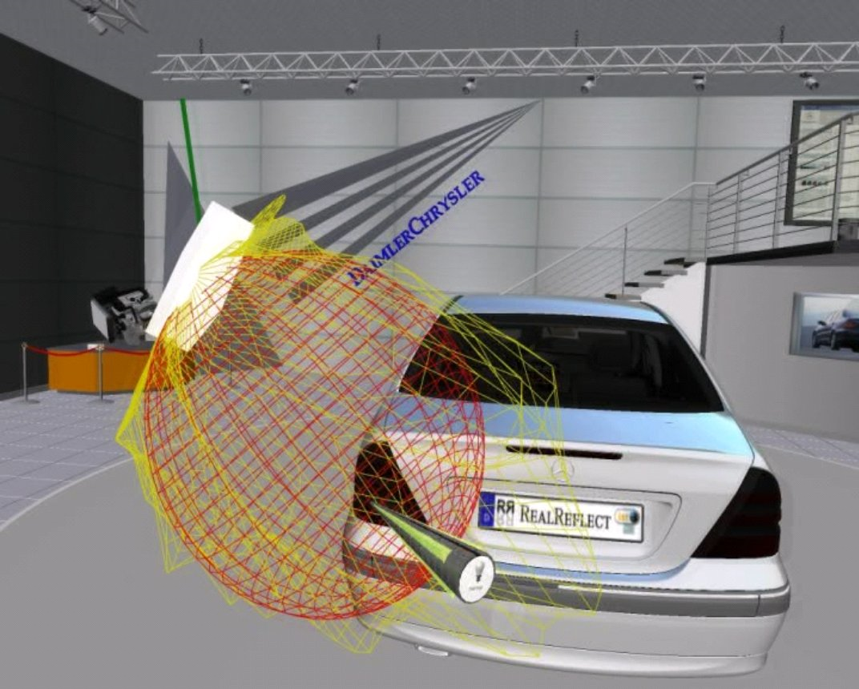
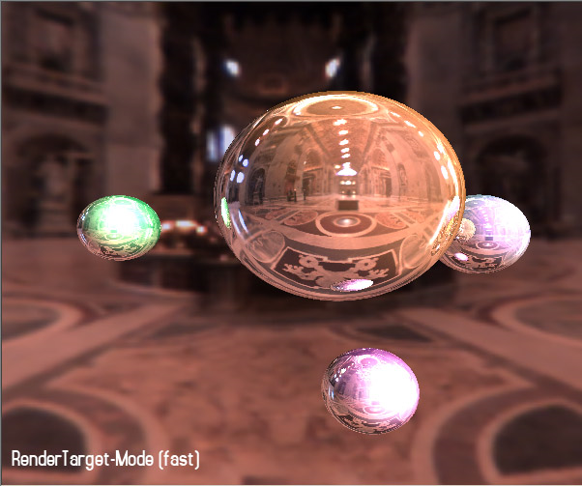
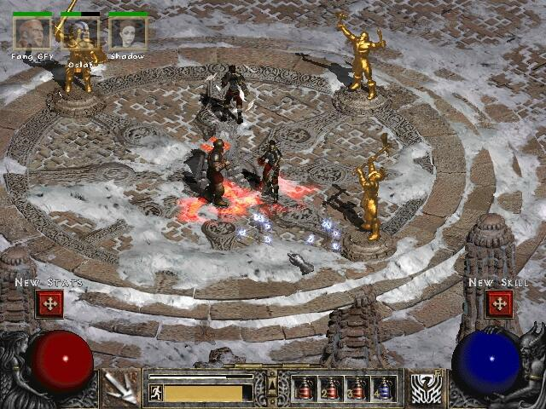
Porque OpenGL?

Slide 5
Baixando os Exemplos
Os exemplos que utilizaremos no decorrer da aula encontram-se em:
  \\cin01\scratch_fkcs$
O arquivo compactado AulaOpenGL.zip contém os projetos exemplo, os slides desta apresentação e um conjunto de texturas para utilização nos exercícios.
Após baixar o arquivo, abram os projetos exemplo no VisualC++.

Slide 6
Configurando Glut no VisualC++
Incluir os arquivos glut.h, glut.lib, glut32.lib, glut32.dll e glut.dll na pasta do projeto.
Nas propriedades do projeto, na aba Linker, no sub-item input, adicionar as referências “opengl32.lib glut32.lib glu32.lib” no campo Additional Dependencies.
Para utilizar a biblioteca, incluir o arquivo header “glut.h”.
  #include “glut.h”
OBS: Caso ocorra um erro de compilação do tipo:
  c:\programas\microsoft visual studio 8\vc\include\stdlib.h(406) : error C2381: 'exit' : redefinition; __declspec(noreturn) differs c:\glutsnowman\glut.h(146) : see declaration of 'exit'
  Incluir a biblioteca <stdlib.h> ANTES de “glut.h”

Slide 7
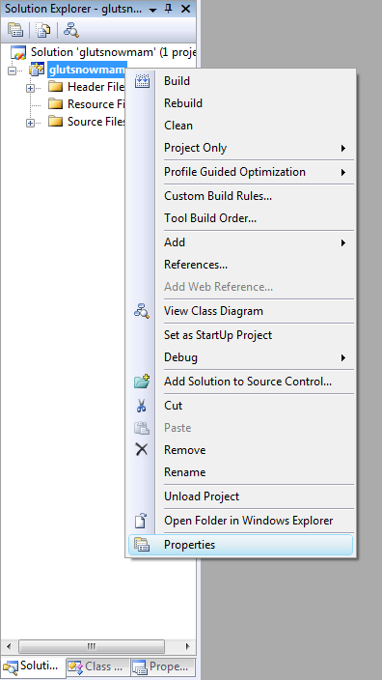
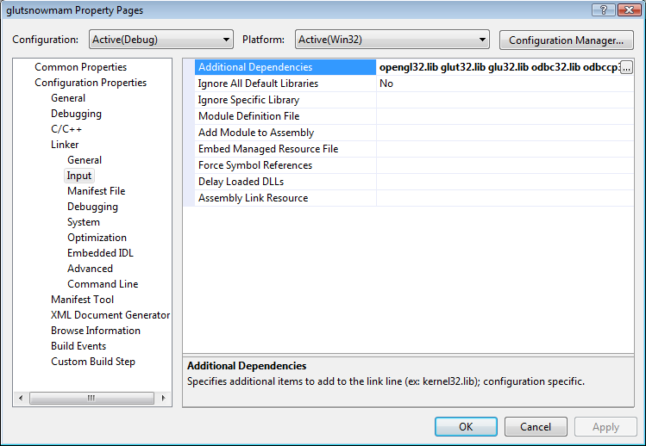
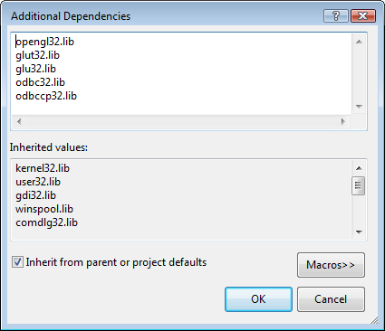

Slide 8
Funções de GLUT
Inicialização
  glutInit( int *argc, char **argc)
  glutInitWindowPosition
  glutInitWindowSize
Processamento de Eventos
  void glutMainLoop( void )
Gerenciamento de janelas
  int glutCreateWindow( char *name )
  void glutPostRedisplay( void )
Registro de funções
  glutDisplayFunc
  glutReshapeFunc
  glutKeyboardFunc
  glutMouseFunc
Objetos Pré-definidos
  glutSolidSphere, glutWireCube, glutSolidTeapot, ...

Slide 9
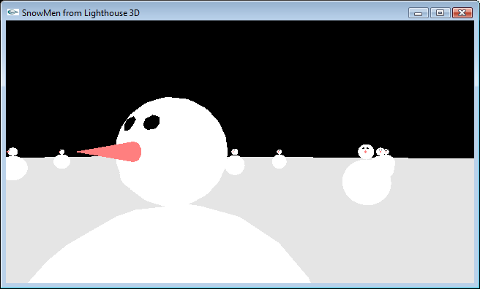
O Exemplo Glutsnowman
O projeto-exemplo “glutsnowman”, proveniente do site LightHouse 3D apresenta exemplos de funções de renderização de Objetos 3D com navegação em tempo real por meio das setas direcionais do teclado.
No decorrer da apresentação serão feitas modificações à este projeto de modo a acrescentar texturas, iluminação e outros objetos ao mundo virtual.
Estas modificações devem ser acompanhadas e implementadas durante a aula.

Slide 10
Inicializações
Float angle = 0.0;
Float deltaAngle = 0.0;
Float ratio;
Float x, y, z;
Float lx, ly, lz;
Glint snowman_display_list;
Int deltaMove = 0;

Slide 11
Funções
changeSize()
drawSnowman()
createDL()
initScene()
orientMe()
moveMeFlat()
renderScene()
pressKey()
releaseKey()

Slide 12
Exercício
Aumentar a velocidade de locomoção da câmera.
  Dica: Mudar variáveis dentro da função moveMeFlat()
Aumentar a velocidade de rotação da câmera.
  Dica: Mudar variáveis dentro da função renderScene()

Slide 13
Resposta
Aumentar a velocidade de locomoção da câmera.
void moveMeFlat(int i) {
x = x + i*(lx)*0.3;
z = z + i*(lz)*0.3;
...
}
Aumentar a velocidade de rotação da câmera.
...
if (deltaAngle) {
angle += deltaAngle*2;
orientMe(angle);
}
...

Slide 14
Pixels
A função glDrawPixels permite transferir da memória para o buffer de imagem corrente uma zona retangular de pixels.
  GLvoid glDrawPixels( GLsizei largura, GLsizei altura,
  GLenum formato, GLenum tipo, GLvoid * array)
  Esta função desenha na tela um retângulo de pixels com as dimensões largura x altura e cujo canto inferior esquerdo corresponde à posição de desenho corrente. A informação dos pixels encontra-se em array cujos elementos são do tipo tipo e contêm informação sobre os pixels no formato formato.
A tabela seguinte apresenta algums dos valores que o parâmetro formato pode assumir.
Valor | Semântica
GL_RGB | Memória contém as três componentes da cor
GL_RGBA | Como para GL_RGB mais a componente Alpha
GL_RED, GL_GREEN, GL_BLUE | Memória contém apenas a componente de cor especificada, as outras componentes não são afetadas pela operação

Slide 15
Pixels
O parâmetro tipo refere-se à forma como a informação de cada pixel é armazenada na memória. A tabela seguinte apresenta alguns dos valores que este parâmetro pode assumir.
Um exemplo de chamada da função:
  glDrawPixel(largura, altura, GL_RGB, GL_UNSIGNED_BYTE, imagem);
Valor | Semântica
GL_INT | Cada componente ocupa um valor inteiro
GL_FLOAT | Cada componente ocupa um valor de vírgula flutuante de precisão simples
GL_UNSIGNED_BYTE | Cada componente ocupa um byte
GL_UNSIGNED_BYTE_3_3_2 | As componentes R, G e B estão condensadas num único byte, sendo 3 bits ocupados por cada uma das componentes R e G e 2 bits pela componente B.

Slide 16
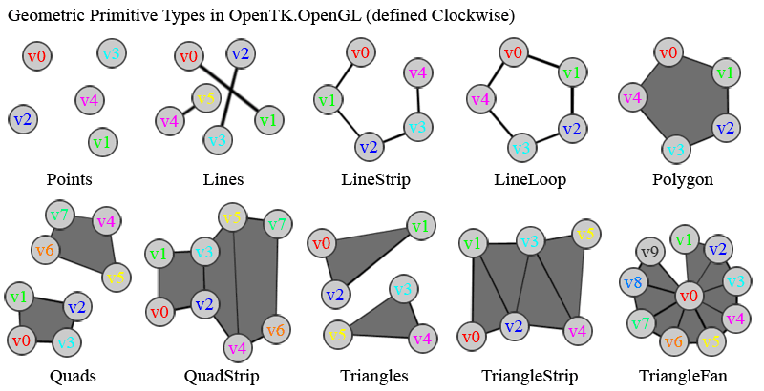
Primitivas Geométricas de OpenGL

Slide 17
Desenhando Primitivas
No OpenGL todos objetos geométricos são descritos como um jogo ordenado de vértices.
Utilizada a função glVertex*().
GLdouble | GLfloat | GLint | GLshort
void glVertex2d( GLdouble x, GLdouble y ) void glVertex3d( GLdouble x, GLdouble y, GLdouble z ) void glVertex4d( GLdouble x, GLdouble y, GLdouble z, GLdouble w ) | void glVertex2f( GLfloat x, GLfloat y ) void glVertex3f( GLfloat x, GLfloat y, GLfloat z ) void glVertex4f( GLfloat x, GLfloat y, GLfloat z, GLfloat w ) | void glVertex2i( GLint x, GLint y ) void glVertex3i( GLint x, GLint y, GLint z ) void glVertex4i( GLint x, GLint y, GLint z, GLint w ) | void glVertex2s( GLshort x, GLshort y ) void glVertex3s( GLshort x, GLshort y, GLshort z ) void glVertex4s( GLshort x, GLshort y, GLshort z, GLshort w )
void glVertex2dv( const GLdouble *v ) void glVertex3dv( const GLdouble *v ) void glVertex4dv( const GLdouble *v ) | void glVertex2fv( const GLfloat *v ) void glVertex3fv( const GLfloat *v ) void glVertex4fv( const GLfloat *v ) | void glVertex2iv( const GLint *v ) void glVertex3iv( const GLint *v ) void glVertex4iv( const GLint *v ) | void glVertex2sv( const GLshort *v ) void glVertex3sv( const GLshort *v ) void glVertex4sv( const GLshort *v )

Slide 18
Desenhando Primitivas
Comandos glBegin() e glEnd()
Especificar o tipo de primitiva
Valor do parâmetro | Significado
GL_POINTS | Pontos Individuais
GL_LINES | Pares de vértices interpretados como segmentos de linha individuais
GL_LINE_STRIP | Série de segmentos de linha conectados
GL_LINE_LOOP | Como o anterior, porém com um segmento adicionado entre último e primeiro vértices
GL_TRIANGLES | Triplos vértices interpretados como triângulos
GL_TRIANGLE_STRIP | Faixas de triângulos unidas
GL_TRIANGLE_FAN | Leque de triângulos unidos
GL_QUADS | Quádruplo de vértices interpretados como polígonos de quatro lados
GL_QUAD_STRIP | Faixa quadrilateral unida
GL_POLYGON | Limite de um polígono simples, convexo

Slide 19
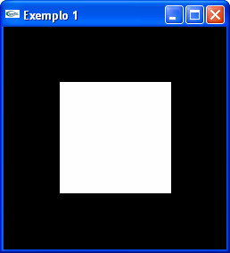
Programa exemplo
Execute Praticando.cpp
Localizar
  glBegin(GL_POLYGON);
  glVertex3f (0.25, 0.25, 0.0);
  glVertex3f (0.75, 0.25, 0.0);
  glVertex3f (0.75, 0.75, 0.0);
  glVertex3f (0.25, 0.75, 0.0);
  glEnd();

Slide 20
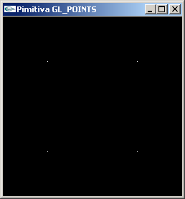
Praticando points
GL_POINTS
glBegin(GL_POINTS); glVertex3f (0.25, 0.25, 0.0); glVertex3f (0.75, 0.25, 0.0); glVertex3f (0.75, 0.75, 0.0); glVertex3f (0.25, 0.75, 0.0); glEnd();

Slide 21
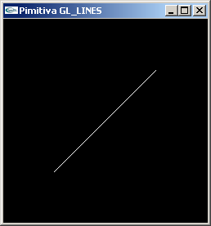
Praticando Lines
GL_LINES
glBegin(GL_LINES); glVertex3f (0.25, 0.25, 0.0); glVertex3f (0.75, 0.75, 0.0); glEnd();

Slide 22
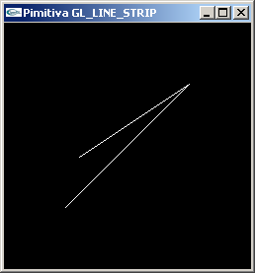
Praticando Lines Strip
GL_LINE_STRIP
glBegin(GL_LINE_STRIP); glVertex3f (0.25, 0.25, 0.0); glVertex3f (0.75, 0.75, 0.0); glVertex3f (0.30, 0.45, 0.0); glEnd();

Slide 23
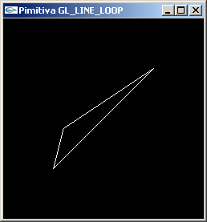
Praticando Lines Loop
GL_LINE_LOOP
glBegin(GL_LINE_LOOP); glVertex3f (0.25, 0.25, 0.0); glVertex3f (0.75, 0.75, 0.0); glVertex3f (0.30, 0.45, 0.0); glEnd();

Slide 24
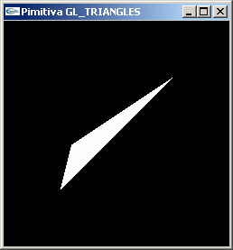
Praticando Triangles
GL_TRIANGLES
glBegin(GL_TRIANGLES); glVertex3f (0.25, 0.25, 0.0); glVertex3f (0.75, 0.75, 0.0); glVertex3f (0.30, 0.45, 0.0); glEnd();

Slide 25
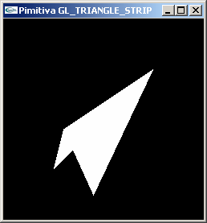
Praticando Triangles Strip
GL_TRIANGLE_STRIP
glBegin(GL_TRIANGLE_STRIP); glVertex3f (0.25, 0.25, 0.0); glVertex3f (0.75, 0.75, 0.0); glVertex3f (0.30, 0.45, 0.0); glVertex3f (0.45, 0.12, 0.0); glEnd();

Slide 26
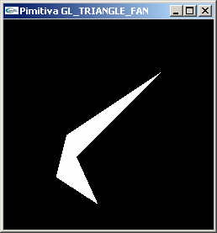
Praticando Triangles Fan
GL_TRIANGLE_FAN
glBegin(GL_TRIANGLE_FAN); glVertex3f (0.25, 0.25, 0.0); glVertex3f (0.75, 0.75, 0.0); glVertex3f (0.30, 0.45, 0.0); glVertex3f (0.45, 0.12, 0.0); glEnd();

Slide 27
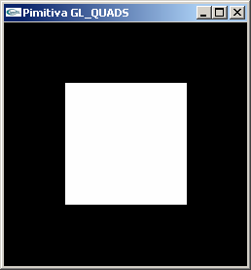
Praticando Quads
GL_QUADS
glBegin(GL_QUADS); glVertex3f (0.25, 0.25, 0.0); glVertex3f (0.75, 0.25, 0.0); glVertex3f (0.75, 0.75, 0.0); glVertex3f (0.25, 0.75, 0.0); glEnd();

Slide 28
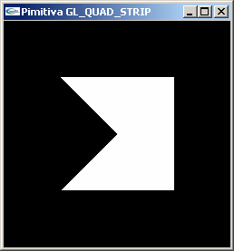
Praticando Quads Strip
GL_QUADS_STRIP
glBegin(GL_QUAD_STRIP); glVertex3f (0.25, 0.25, 0.0); glVertex3f (0.75, 0.25, 0.0); glVertex3f (0.75, 0.75, 0.0); glVertex3f (0.25, 0.75, 0.0); glEnd();

Slide 29
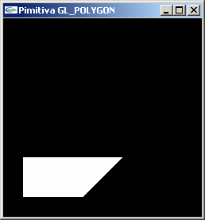
Praticando Polygon
GL_POLYGON
glBegin(GL_POLYGON); glVertex3f( 0.10, 0.10 ,0.0 ); glVertex3f( 0.10, 0.30,0.0); glVertex3f( 0.40, 0.30,0.0); glVertex3f( 0.60, 0.30,0.0); glVertex3f( 0.40, 0.10,0.0); glEnd();

Slide 30
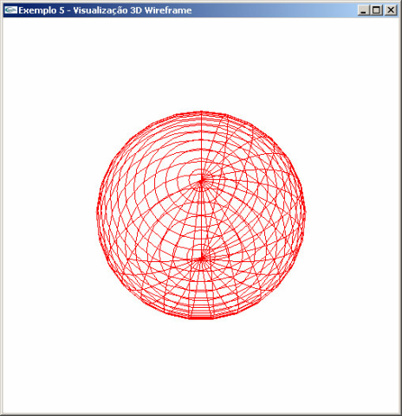
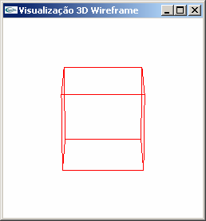
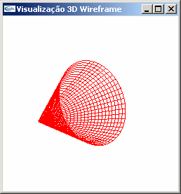
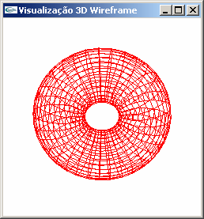
Objetos 3D
Esfera | FIGURA
void glutSolidSphere(GLdouble radius, GLdouble slices, GLdouble stack ) void glutWireSphere(GLdouble radius, GLdouble slices, GLdouble stack)
Cubo | FIGURA
void glutSolidCube (GLdouble size ) void glutWireCube (GLdouble size)
Cone | FIGURA
void glutSolidCone(GLdouble base ,GLdouble height,Glint slices,Glint stacks) void glutWireCone(GLdouble base ,GLdouble height,Glint slices,Glint stacks)
Toróide | FIGURA
void glutSolidTorus(GLdouble innerRadius,GLdouble outerRadius,Glint nsides,Glint rings) void glutWireTorus(GLdouble innerRadius,GLdouble outerRadius,Glint nsides,Glint rings)

Slide 31
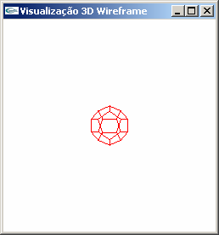
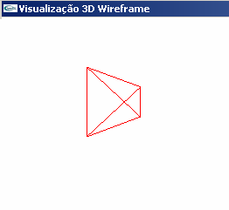
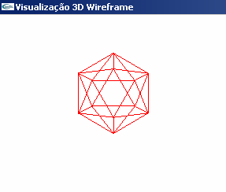
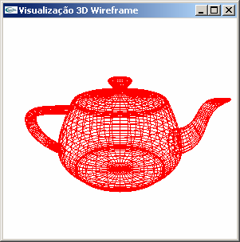
Objetos 3D
Dodecaedro | FIGURA
void glutSolidDodecahedron () void glutWireDodecahedron ()
Tetraedro | FIGURA
void glutSolidTetrahedron() void glutWireTetrahedron()
Icosaedro | FIGURA
void glutSolidIcosahedron() void glutWireIcosahedron()
Teapot | FIGURA
void glutSolidTeapot (GLdouble size); void glutWireTeapot (GLdouble size);

Slide 32
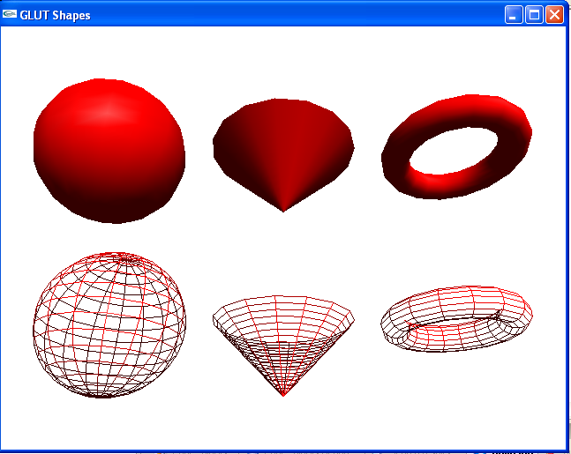
Praticando
Carregue 3D.cpp

Slide 33
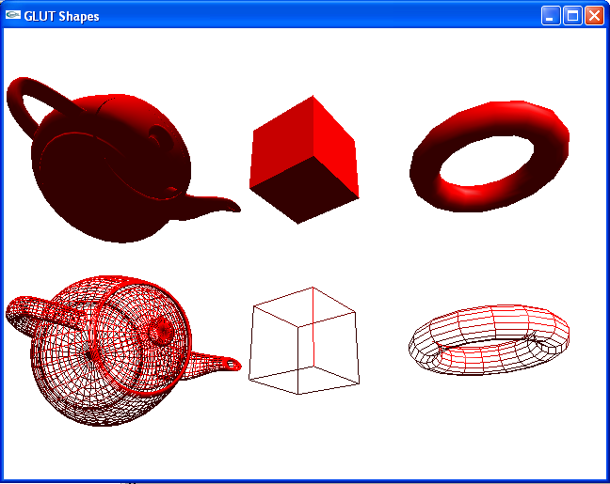
Praticando
Altere

Slide 34
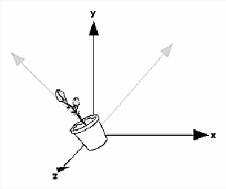
Transformações
Rotação | IMAGEM
A rotação é feita através da função glRotatef(Ângulo, x, y, z), que pode receber quatro números float ou double (glRotated) como parâmetro. Neste caso, a matriz atual é multiplicada por uma matriz de rotação de "Ângulo" graus ao redor do eixo definido pelo vetor "x,y,z" no sentido anti-horário Ex : glRotatef (45.0, 0.0, 0.0, 1.0), Rotaciona um objeto num ângulo de 45º

Slide 35
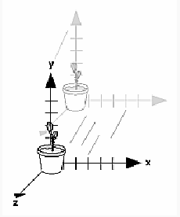
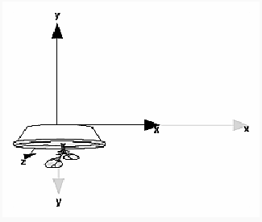
Transformações
Translação | IMAGEM
A translação é feita através da função glTranslatef(Tx, Ty, Tz), que pode receber três números float ou double (glTranslated) como parâmetro. Neste caso, a matriz atual é multiplicada por uma matriz de translação baseada nos valores dados.
Escala | IMAGEM
A escala é feita através da função glScalef(Ex, Ey, Ez), que pode receber três números float ou double (glScaled) como parâmetro. Neste caso, a matriz atual é multiplicada por uma matriz de escala baseada nos valores dados. Ex.: Efeito de glScalef(2.0, -0.5, 1.0)

Slide 36
Exercício
1) Posicione o nariz do boneco de neve na parte superior da cabeça.
2) Desloque a cabeça dos bonecos de neve 10 unidades em relação ao eixo Y e 5 unidades em relação ao eixo X.
3) Construa uma reflexão no nariz dos bonecos de neve e dobre seu tamanho em relação ao eixo Z.

Slide 37
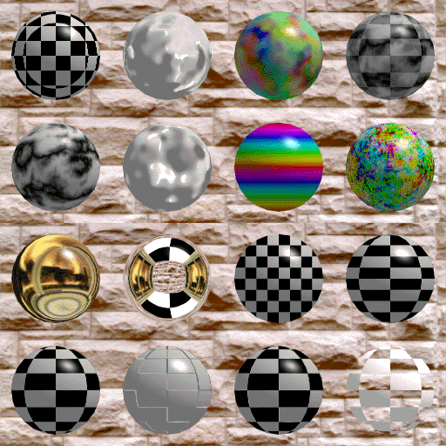
Texturas
Mapeamento de Texturas(texture mapping)
Texturas normalmente são 2D

Slide 38
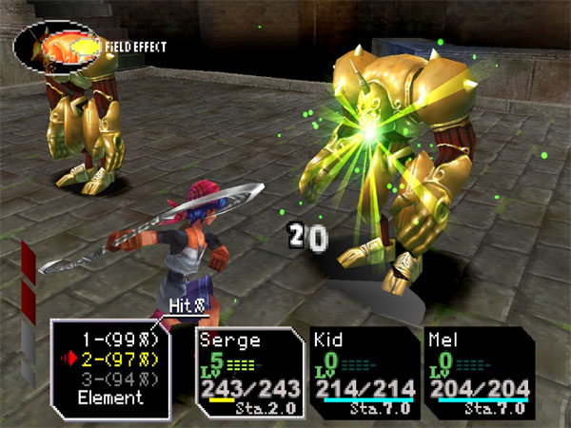
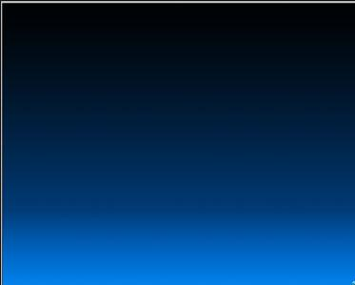
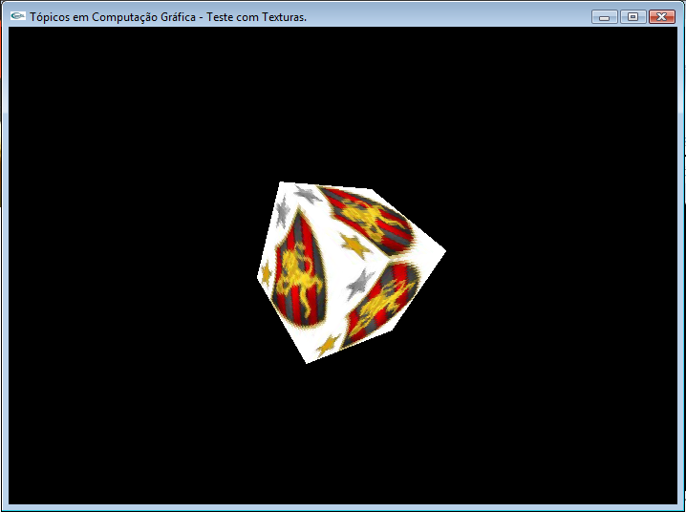

Tipos de Texturas
Unidimensional
Bidimensional
Tridimensional

Slide 39
Uso de Textura com OpenGL
Requer Dois Passos
  Carregar
MAS POR QUE .TGA?
// Habilitar
glEnable ( GL_TEXTURE_2D );
// Armazenamento
glPixelStorei ( GL_UNPACK_ALIGNMENT, 1 );
// Quantas Texturas
GLuint texture_id[MAX_NO_TEXTURES];
glGenTextures (1, texture_id);
// Definr o número da textura do objeto
texture_id[0] = 1001;
// Define a textura corrente
glBindTexture ( GL_TEXTURE_2D, texture_id[0] );
// carrega a uma imagem TGA
image_t temp_image;
tgaLoad ( "TCG1.tga", &temp_image, TGA_FREE | TGA_LOW_QUALITY );
//Caso a Imagem seja jpg trocamos as duas ultimas linhas por:
char TextureFile[] = "Texture.jpg";
BYTE *img = JPEGLoad(TextureFile, &larg, &alt);
gluBuild2DMipmaps (GL_TEXTURE_2D, 3, larg, alt, GL_BGR_EXT, GL_UNSIGNED_BYTE, img);

Slide 40

Uso de Textura com OpenGL
Aplicação da Textura
Criar uma correspondencia entre Imagens 2D e 3D
A
B
A1
B1
D
C
D1
C1
glTexCoord2f(0.0f, 0.0f); glVertex3f(1.0f, -1.0f, 1.0f);

Slide 41
Uso de Textura com OpenGL
Aplicação da Textura
  Sistema de Coordenadas da Textura
    (0,0) o ponto inferior esquerdo da imagem
    (1,1) o ponto superior direito
Ou seja
A
B
Vértice da Textura | Coordenada
A | (0,1)
B | (1,1)
C | (1,0)
D | (0,0)
D
C

Slide 42
Uso de Textura com OpenGL
Aplicação da Textura
  Supondo que o cubo tenha aresta 2 e centro em (0,0,0)
Agora é só fazer a relação
A1
B1
Vértice do Polígono 3D | Coordenada
A1 | 1.0, 1.0, 1.0
B1 | 1.0, 1.0, -1.0
C1 | 1.0, -1.0, -1.0
D1 | 1.0, -1.0, 1.0
D1
C1

Slide 43
Uso de Textura com OpenGL
A
B
Fazendo a relação
// Define a textura corrente
glBindTexture ( GL_TEXTURE_2D, texture_id[0] );
// associa cada vértice do polígono a um ponto da textura
glTexCoord2f(1.0f, 0.0f); glVertex3f( 1.0f, -1.0f, -1.0f);
glTexCoord2f(1.0f, 1.0f); glVertex3f( 1.0f, 1.0f, -1.0f);
glTexCoord2f(0.0f, 1.0f); glVertex3f( 1.0f, 1.0f, 1.0f);
glTexCoord2f(0.0f, 0.0f); glVertex3f( 1.0f, -1.0f, 1.0f);
D
C
A1
B1
D1
C1

Slide 44
Exercício
Criem um objeto e apliquem uma textura nele.

Slide 45
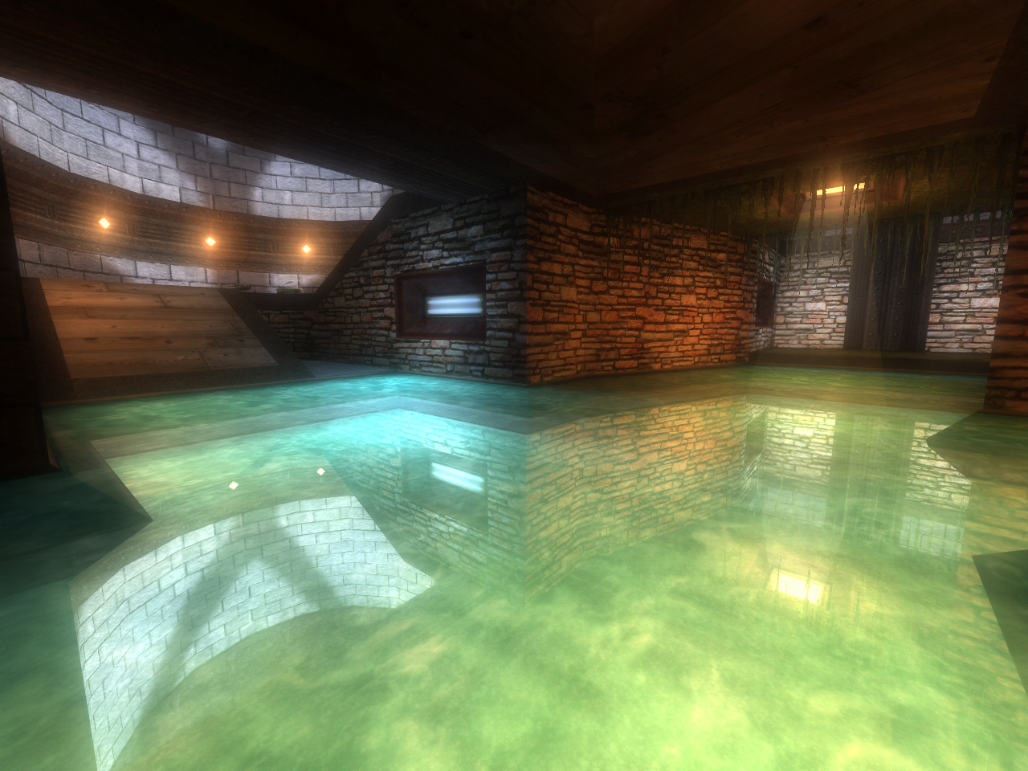
Iluminação

Slide 46
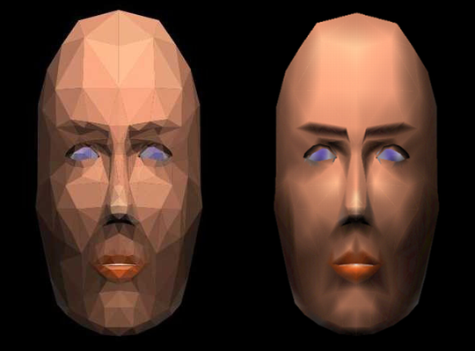
Ativação e Shading
Ativação e Desativação
  glEnable(GL_LIGHTING); // Ativa Ilumição
  glDisable(GL_LIGHTING); // Desativa Ilumição
Modelos de Shading
  Flat (GL_FLAT): a iluminação é calculada apenas para o baricentro do triângulo, sendo este preenchido completamente pela cor calculada.
  Goraud (GL_SMOOTH): a iluminação é calculada para cada um dos vértices, sendo o triângulo preenchido com a interpolação linear de suas cores.
Selecionando o Modelo
  glShadeModel(GL_SMOOTH);

Slide 47
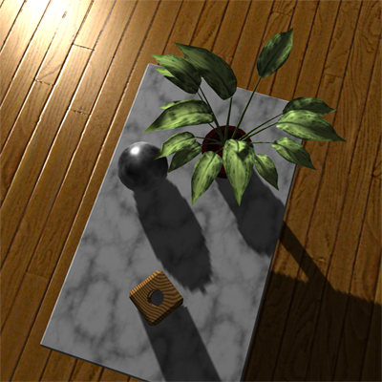
Fontes de Luz VS Material
Na prática, há duas propriedades que devem ser consideradas na utilização do modelo de iluminação de OpenGL.
  Fonte de Luz: descreve o comportamento de uma fonte de luz.
  Material: descreve o comportamento da luz refletida pela superfície de um objeto.
Ativando e Desativando Fontes de Luz
  glEnable(GL_LIGHT0); // Ativa uma Fonte de Luz
  glDisable(GL_LIGHT0); // Desativa uma Fonte de Luz

Slide 48
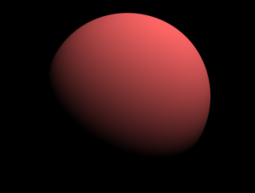
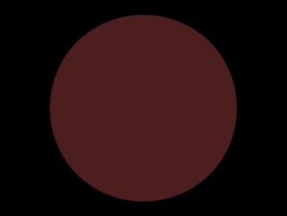
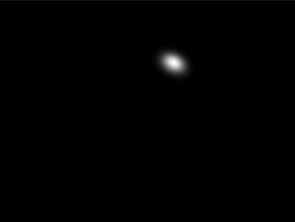

Componentes da Luz
OpenGL define luz como composta de 3 componentes. Quando o modelo de iluminação está ativo, a cor de um ponto é calculada em função de sua cor natural e destas 3 componentes:
  Componente Difusa (GL_DIFFUSE): representa a reflexão da luz em todas as direções.
  Componente Ambiental (GL_AMBIENT): representa a intensidade da luz ambiente, que ilumina por igual todos os objetos da cena.
  Componente Especular (GL_SPECULAR): representa o efeito de focos de luz que ocorre quando a luz é refletida de forma concentrada, como em objetos polidos ou espelhados.
No caso de fontes de luz, devemos decidir também sua localização:
  Posição (GL_POSITION): determina a posição da fonte de luz.

Slide 49


Direção da Luz
Em OpenGL há dois tipos de fontes de luz
  Positional Light Sources: a luz se dispersa a partir de um foco. (w > 0)
  Directional Light Sources: o foco está no infinito, e os raios de luz são paralelos. (w = 0)
Em especial, Positional light Sources podem estar focadas em apenas uma direção, formando um Spot:
  glLightv(LIGHT0, GL_SPOT_DIRECTION, parametros);
  glLightf(LIGHT0, GL_SPOT_CUTOFF, angulo);
Atenuação de Luz em OpenGL pode ser constante, linear ou quadrática:
  glLightf(GL_LIGHT0, GL_CONSTANT_ATTENUATION, 1.0f)
  glLightf(GL_LIGHT0, GL_LINEAR_ATTENUATION, 0.2f)
  glLightf(GL_LIGHT0, GL_QUADRATIC_ATTENUATION, 0.08f)

Slide 50
Componentes do Objeto
Semelhante às fontes de luz, é possível definir as componentes de refletividade da superfície de um objeto.
  Componente Difusa (GL_DIFFUSE)
  Componente Ambiental (GL_AMBIENT)
  Componente Especular (GL_SPECULAR)
  Componente de Emissão (GL_EMISSION): representa o efeito de iluminação própria de alguns objetos.
  Coeficiente de Rugosidade (GL_SHININESS): controla o tamanho e a claridade da reflexão especular.
É importante definir a face do polígono à qual estas componentes serão aplicadas:
  Frente (GL_FRONT): CounterClockwise Winding.
  Trás (GL_BACK): Clockwise Winding

Slide 51
Atribuindo Valores...
GLfloat parametros[] = {1.0f, 1.0f, 1.0f, 1.0f};
glLightfv(GL_LIGHT0, GL_AMBIENT, parametros)
glMaterialfv(GL_FRONT, GL_EMISSION, parametros)
R
G
B
α
GL_LIGHT1
GL_LIGHT2
GL_LIGHT3
...
GL_LIGHT7
GL_DIFFUSE
GL_SPECULAR
GL_SPOT_DIRECTION
GL_POSITION
GL_BACK
GL_DIFFUSE
GL_AMBIENT
GL_SPECULAR
GL_SHININESS

Slide 52
E Agora?
Ao ativar iluminação, glColor não funciona mais.
Definir características do material de todos os polígonos da aplicação pode ser trabalhoso e repetitivo...
... mas é possível setar a “cor” de um polígono facilmente com color tracking:
  glEnable(GL_COLOR_MATERIAL);
  glColorMaterial(GL_FRONT, GL_AMBIENT_AND_DIFFUSE);
Agora é possivel novamente definir a cor de um polígono chamando glColor antes de desenhá-lo:
  glColor3f(0.0f, 0.0f, 1.0f);

Slide 53




pensou que tivesse acabado?
Em OpenGL não é possível gerar os vetores normais automaticamente...
Definindo vetores normais manualmente
  glNormal3f(GLfloat nx, GLfloat ny, GLfloat nz);
...mas pode-se utilizar Evaluators para calculá-los:
  glEnable(GL_AUTO_NORMAL);
Normalização automática de vetores normais
  glEnable(GL_NORMALIZE);

Slide 54




Exercício
Sem Iluminação
Iluminação Ambiente (0.3, 0.3, 0.3, 1.0)
Iluminação Difusa (1.0, 1.0, 1.0, 1.0)
+ Raios Paralelos (1.0, 0.0, 1.0, 0.0)

Slide 55
Solução
void initScene() {
// ...
glEnable(GL_LIGHTING);
glEnable(GL_COLOR_MATERIAL);
glColorMaterial(GL_FRONT, GL_AMBIENT_AND_DIFFUSE);
glShadeModel(GL_SMOOTH);
GLfloat ambiente[] = {0.3f, 0.3f, 0.3f, 1.0f};
GLfloat difusa[] = {1.0f, 1.0f, 1.0f, 1.0f};
GLfloat posicao[] = {1.0f, 0.0f, 1.0f, 0.0f};
// glLightfv(GL_LIGHT0, GL_AMBIENT, ambiente);
glLightfv(GL_LIGHT0, GL_DIFFUSE, difusa);
glLightfv(GL_LIGHT0, GL_POSITION, posicao);
glEnable(GL_LIGHT0);
}

Slide 56
Conclusão
Apesar de estar abordando uma grande gama de assuntos referentes à computação gráfica e ao OpenGL, a presente obra não abrange todos os tópicos que a API fornece. Assim a continuidade deste trabalho se faz necessária, para que toda a comunidade, tanto acadêmica quanto profissional possa estar munida de um referencial ainda mais poderoso em nossa língua de origem. Podendo este mesmo tema ser sugerido como trabalho futuro, de forma a abordar temas como : Sombras Volumétricas, Fog, Antialiasing, dentre outras.
Finalmente, como contribuição acadêmica e profissional, espera-se que este trabalho, como referência sobre OpenGL, possa despertar o interesse pela pesquisa em computação gráfica.

Slide 57
Equipe
Andresson Firmino
Eduardo Gade
Felipe Kühner
João Rufino
Nelson Gutemberg
Paulo Ricardo

